Slide 1
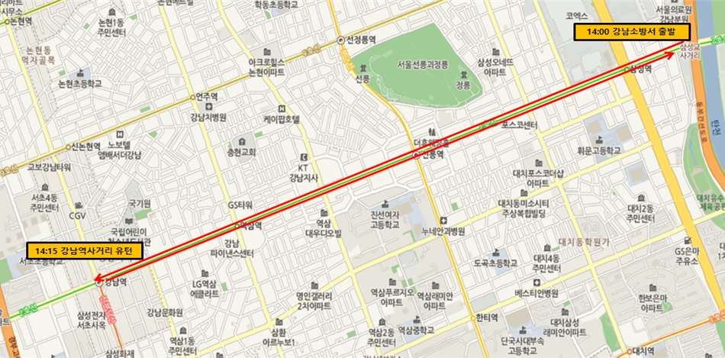
2018년도 10월 소방차 길 터주기 국민 참여훈련 경로
「소방차 길터주기」 실제 불시출동훈련 및 소방차량 카 퍼레이드
강남소방서 → 강남역(테헤란로) → 강남소방서 귀소

